Slide 1
常用数据结构
常用数据结构：
R-B 树、AVL 树
B 树、B-树、B+树
skip-list
hash表
堆(Heap)、最大值堆、最小值堆
Trie树
Golang数据结构：
slice

Slide 2
数据结构的基本操作
1、建 create
2、增 insert/write
3、删 delete
4、改 update
5、查 Read
6、遍历 traverse

Slide 3
二叉树 Bintree
1、二叉搜索树（BST）：平衡性能差，经过多次插入删除后，有可能退化为链表
2、AVL树：最先发明的自平衡二叉查找树；在AVL树中任何节点的两个子树的高度最大差别为一，所以它也被称为高度平衡树。查找、插入和删除在平均和最坏情况下都是O（log n）。增加和删除可能需要通过一次或多次树旋转来重新平衡这个树。
3、R-B树：

Slide 4
AVL树
条件：
1、左子树和右子树的高度之差的绝对值不超过1
2、树中的每个左子树和右子树都是AVL树
3、每个节点都有一个平衡因子(balance factor--bf),任一节点的平衡因子是-1,0,1。(每个节点的平衡因子等于右子树的高度减去左子树的高度 )
效率：
一棵AVL树有N个节点，其高度可以保持在lgN，插入/删除/查找的时间复杂度也是lgN。
解决方案：
在不满足任一条件的时候，通过旋转调整到最终满足所有调条件

Slide 5
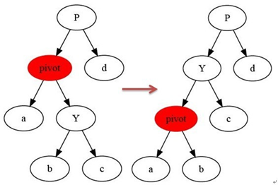
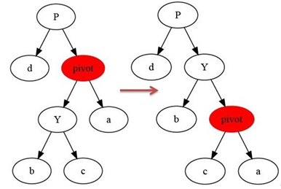
AVL树旋转方案实现
左旋
右旋

Slide 6
红黑树 red-black tree
条件：
１、每个结点要么是红的，要么是黑的；
２、根结点是黑的；
3、所有NULL结点称为叶子节点，且认为颜色为黑。
4、所有红节点的子节点都为黑色；
5、从任一节点到其叶子节点的所有路径上都包含相同数目的黑节点。
解决方案：
当插入新节点，却未能符合上述条件时，就必须调整节点颜色和旋转树形。注意经过调整后，叶节点可能为黑色。

Slide 7
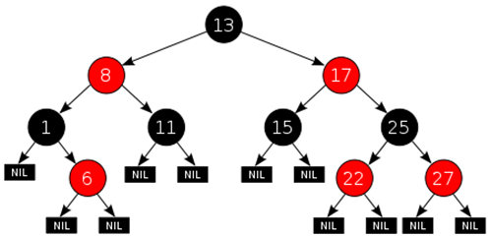

Slide 8
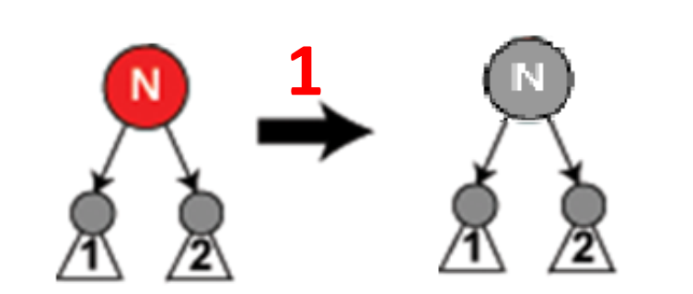
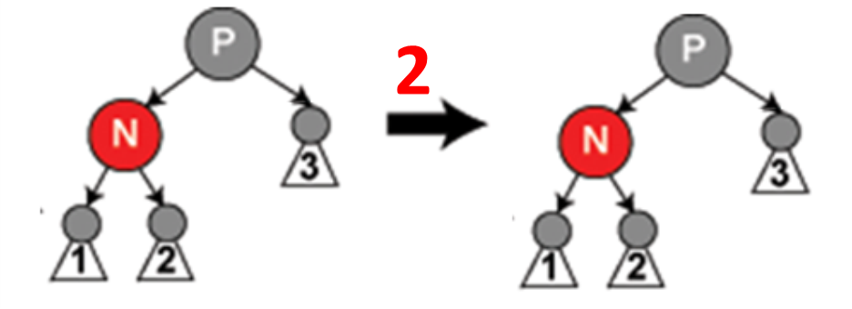
插入
1、插入点不能为黑节点，应插入红节点，因为你插入黑节点将破坏性质5 。若他的父节点也为红，就要通过“旋转”和和“变色”使树重新满足所有性质；
2、插入的节点标为N（红色），父节点为P，祖父节点为G，叔节点为U。

Slide 9
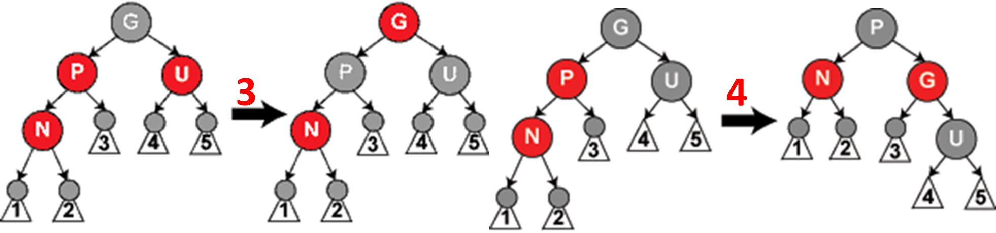
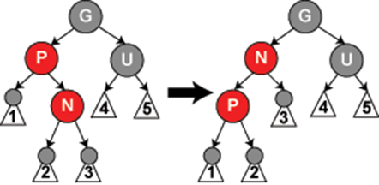
未结束，红色节点可能会向上传染
5
之后转到4

Slide 10
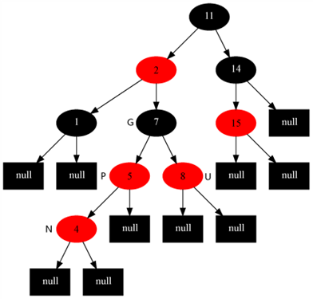
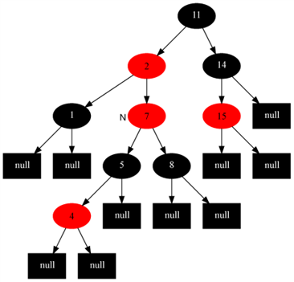
第3中类型的补充，红色节点向上传染。(插入节点4)

Slide 11

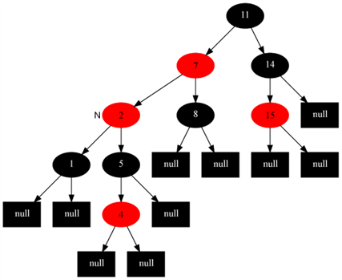

Slide 12

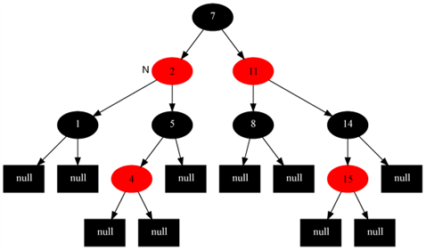

Slide 13
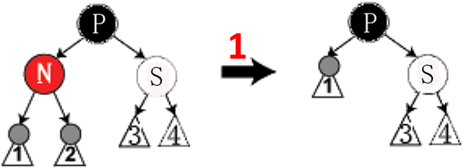
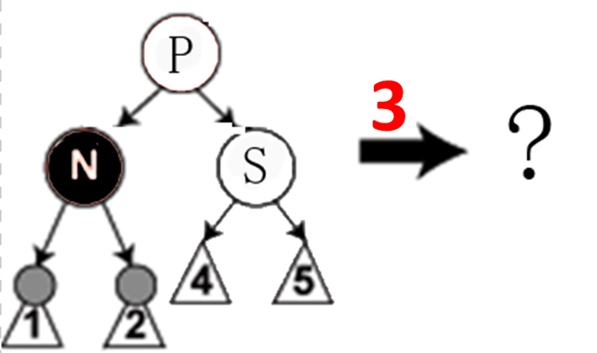
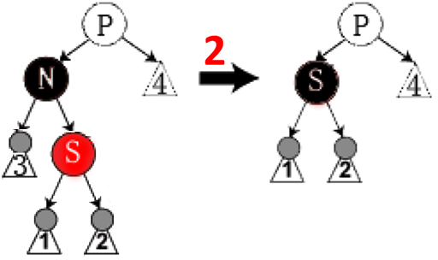
删除: 删除需先找到“替代点”来替代删除点，而真正呗删除的位置是替代点。 查找“替代点”的方法：左子树的最右节点 或 右子树的最左节点。

Slide 14
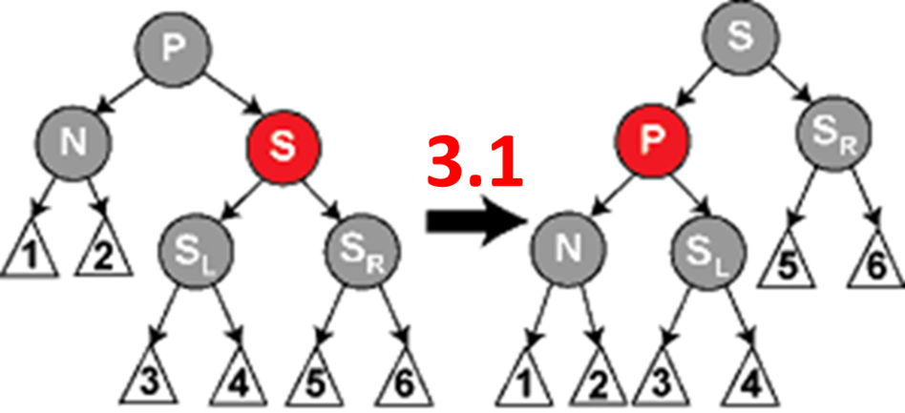
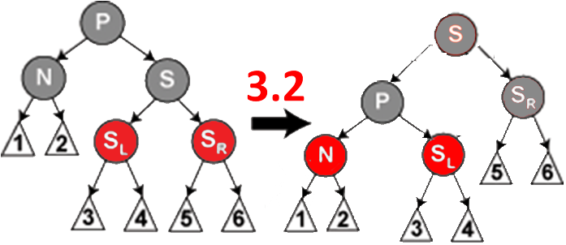
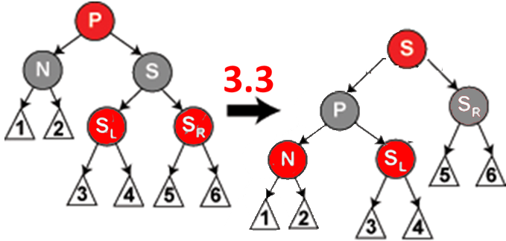
转为3.3情况
之后直接删除 N
之后直接删除 N

Slide 15
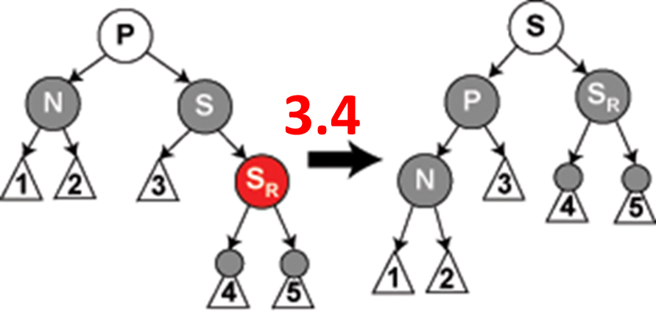
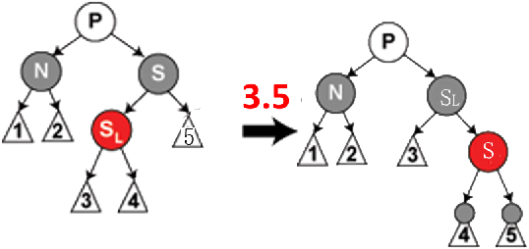
变成3.4类型

Slide 16
红黑树应用
1、C++的STL里的set、map；
2、Linux的epoll

Slide 17
B 树
条件：
1、根节点至少有两个子节点
2、每个节点有M-1个key，并且以升序排列
3、位于M-1和M key的子节点的值位于M-1 和M key对应的Value之间
4、其它节点至少有M/2个子节点
5、所有叶子节点都在同一层

Slide 18
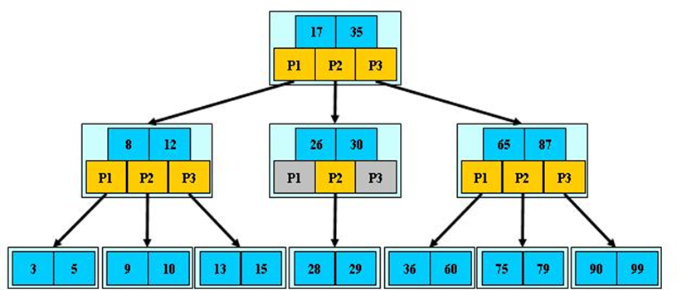

Slide 19
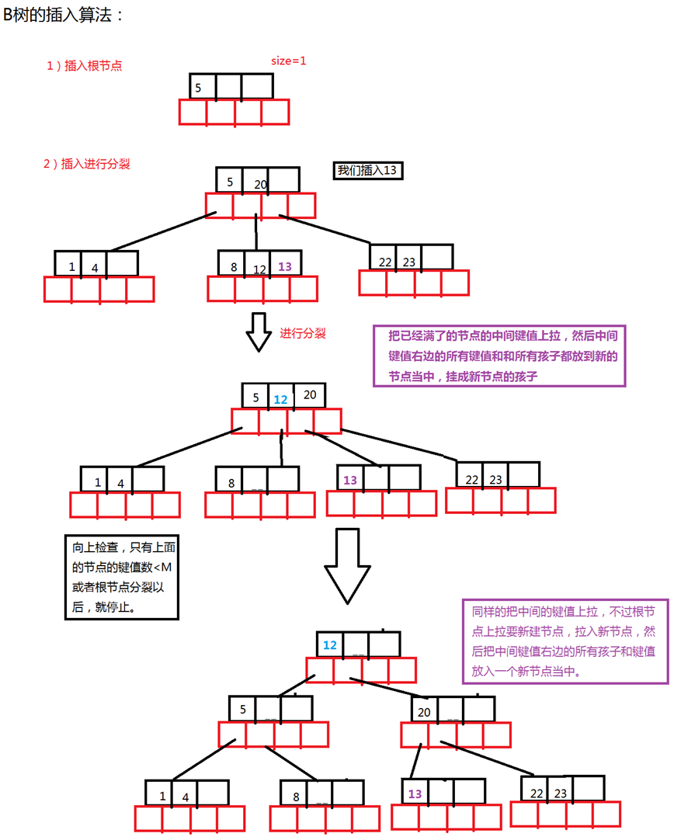

Slide 21
B+ 树
条件：
1、其定义基本与B树同，除了：
2、非叶子结点的子树指针与关键字个数相同；
3、非叶子结点的子树指针P[i]，指向关键字值属于[K[i], K[i+1])的子树；
5、为所有叶子结点增加一个链指针；
6、所有关键字都在叶子结点出现；

Slide 22
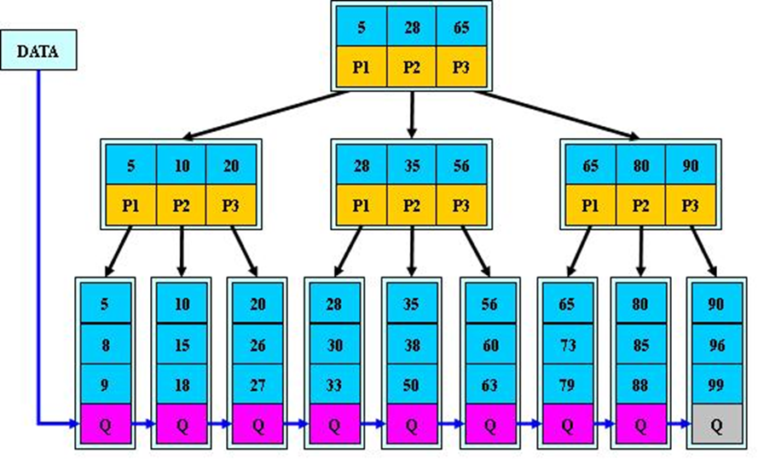

Slide 23
B/B+ 树应用
• Windows：HPFS文件系统
• Mac：HFS，HFS+文件系统
• Linux：ResiserFS，XFS，Ext3FS，JFS文件系统
• 数据库：ORACLE，MYSQL，SQLSERVER等中
性能因素：
一般来说，索引本身也很大，不可能全部存储在内存中，因此索引往往以索引文件的形式存储的磁盘上。
相对于内存存取，I/O存取的消耗要高几个数量级，所以评价一个数据结构作为索引的优劣最重要的指标就是在查找过程中磁盘I/O操作次数的渐进复杂度。换句话说，索引的结构组织要尽量减少查找过程中磁盘I/O的存取次数。

Slide 24
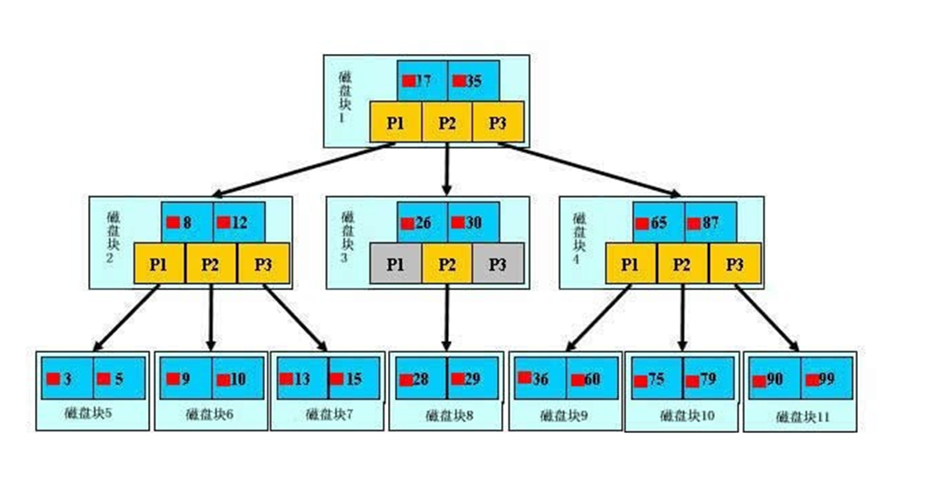

Slide 25
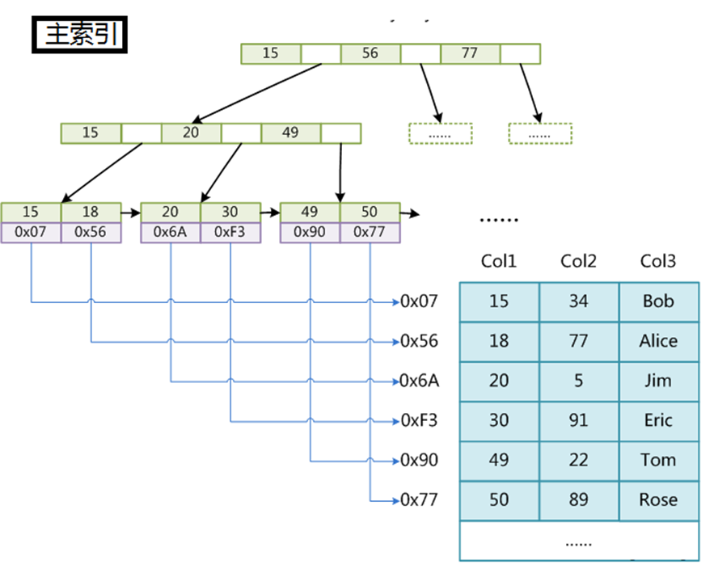
MyISAM

Slide 26
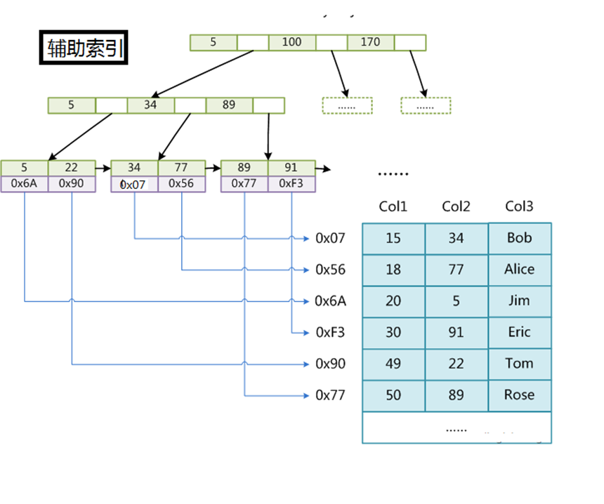

Slide 27
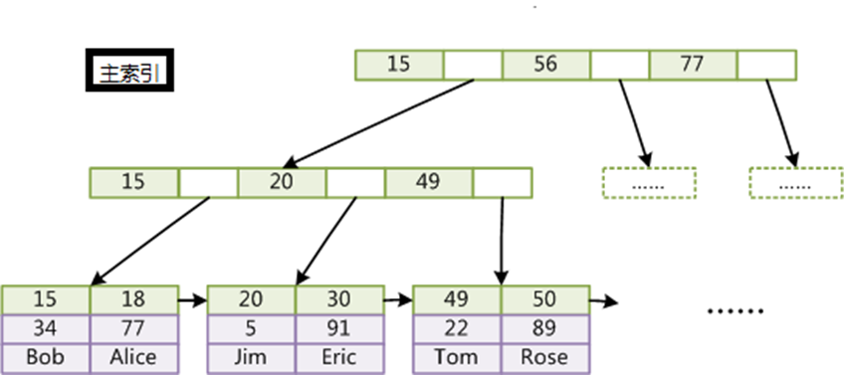
InnoDB

Slide 28
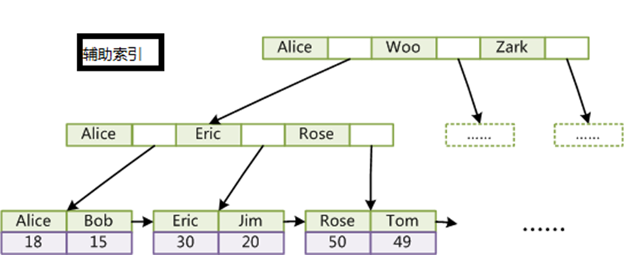

Slide 29
跳表 Skip list
性质：
1、由很多层结构组成
2、每一层都是一个有序的链表
3、最底层(Level 1)的链表包含所有元素
4、如果一个元素出现在 Level i 的链表中，则它在 Level i 之下的链表也都会出现。
5、每个节点包含两个指针，一个指向同一链表中的下一个元素，一个指向下面一层的元素。

Slide 30
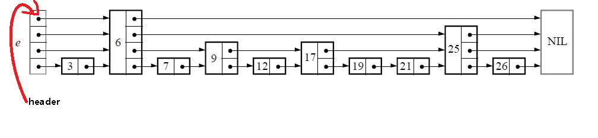
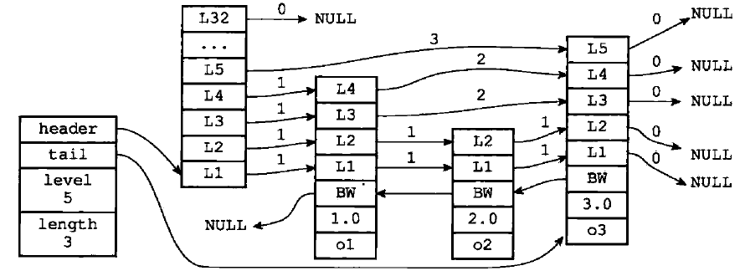

Slide 31
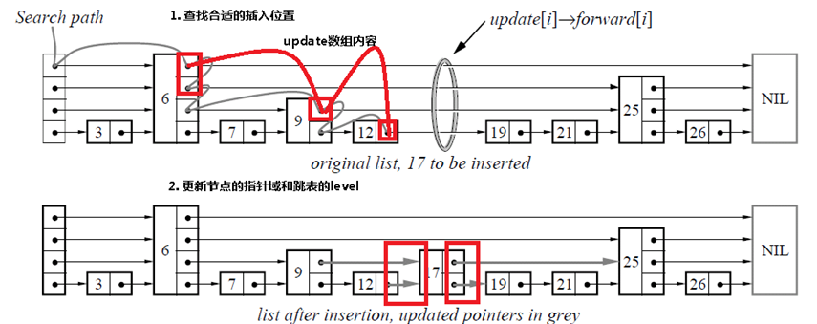
插入

Slide 32
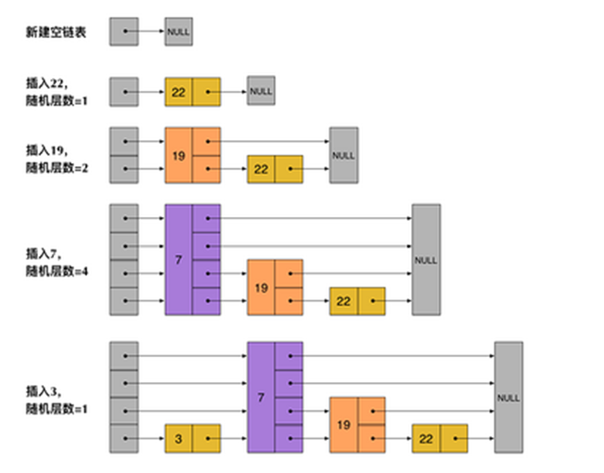

Slide 33


Slide 34
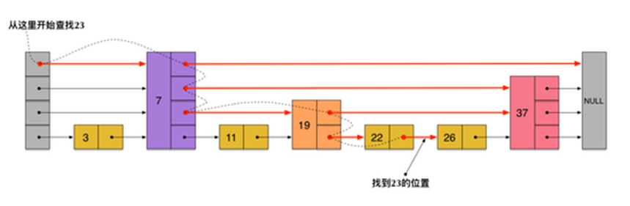
查找

Slide 35
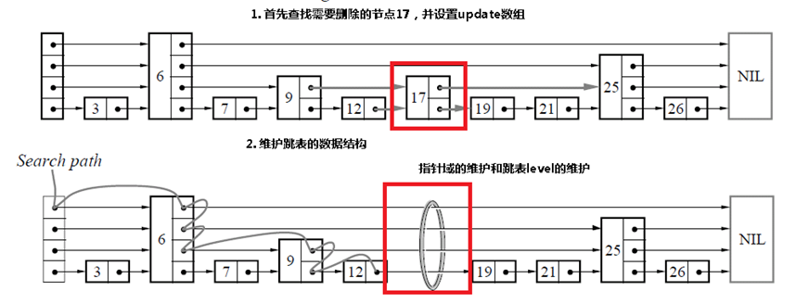
删除

Slide 36
性能分析
计算随机层数的伪码如下所示：
randomLevel()
level := 1
// random()返回一个[0...1)的平均分布随机数
while random() < p and level < MaxLevel do
level := level + 1
end
return level
randomLevel()的伪码中包含两个参数，一个是p，一个是MaxLevel。
在Redis的skiplist实现中，这两个参数的取值为：
p = 1/4
MaxLevel = 32

Slide 37
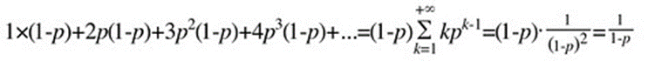
平均性能
空间复杂度：
当p=1/2时，每个节点所包含的平均指针数目为2；
当p=1/4时，每个节点所包含的平均指针数目为1.33。这也是Redis里的skiplist实现在空间上的开销。
时间复杂度(粗略来计算)：
C(log 1/p n-1)=(log 1/p n-1)/p
即，平均时间复杂度为O(log n)

Slide 38
优势
1、有序
2、范围查找比二叉树快
3、插入删除比平衡树简答快捷
4、平均情况下，空间消耗比平衡树有优势
5、时间消耗与平衡树大体相当
6、算法实现难度较平衡树简单
7、多线程优势：插入删除简单，锁区域、时间少

Slide 39
Redis中的Skip List
typedef struct zskiplistNode {
robj *obj;
double score;
struct zskiplistNode *backward;
struct zskiplistLevel {
struct zskiplistNode *forward;
unsigned int span;
} level[];
} zskiplistNode;
#define ZSKIPLIST_MAXLEVEL 32
#define ZSKIPLIST_P 0.25
typedef struct zskiplist {
struct zskiplistNode *header, *tail;
unsigned long length;
int level;
} zskiplist;

Slide 40
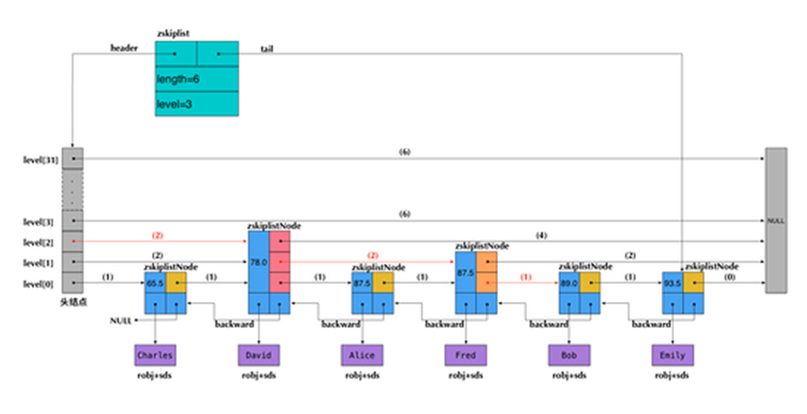

Slide 41
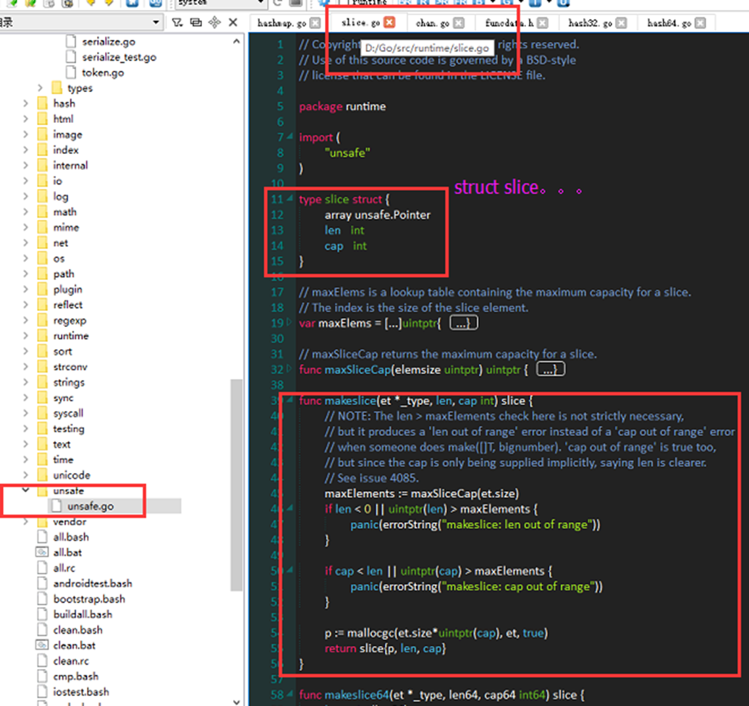
Golang数据结构：slice

